Slide 1
Bài 1. BIỂU THỨC SỐ. BIỂU THỨC ĐẠI SỐ (Tiết 1)
PHÒNG GD&ĐT …
TRƯỜNG THCS …
ĐẠI SỐ 7 – CHƯƠNG VI
Giáo viên: …

Slide 2
Khởi Động
Các bạn lớp 7A quyên góp tiền mua vở và bút bi để ủng hộ học sinh vùng lũ lụt. Giá mỗi quyển vở là $6 000$ đồng, giá mỗi chiếc bút bi là $3 000$ đồng.
? Tính số tiền để mua $15$ quyển vở và $10$ chiếc bút bi, số tiền để mua $12$ quyển vở và $18$ chiếc bút bi?
Trả lời:
$15$ quyển vở và 10 chiếc bút bi:
$6 000 . 15+3 000 . 10=120 000$ (đồng)
$12$ quyển vở và 18 chiếc bút bi:
$$6 000 . 12+3 000 . 18$$
$=126 000$ (đồng)

Slide 3
Khởi Động
Các bạn lớp 7A quyên góp tiền mua vở và bút bi để ủng hộ học sinh vùng lũ lụt. Giá mỗi quyển vở là $6 000$ đồng, giá mỗi chiếc bút bi là $3 000$ đồng.
Có thể sử dụng một biểu thức để biểu thị số tiền mua $a$ quyển vở và $b$ chiếc bút bi được không?

Slide 4
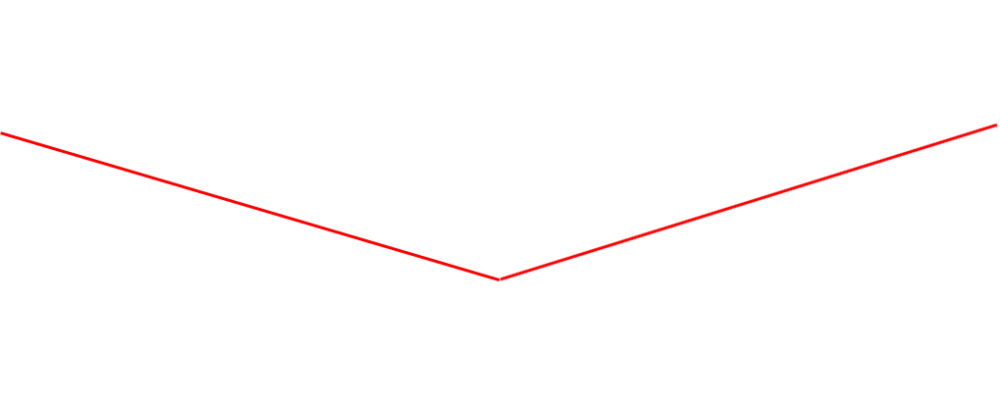
Khởi Động
Giá trị của biểu thức số
$$\underbrace{6 000 . 15+3 000 . 10}=120 000$$
$$\underbrace{6 000 . 12+3 000 . 18}=126 000$$
?
Biểu thức số

Slide 5
Nhận biết được biểu thức số và biểu thức đại số.
Biểu thức số.
Biểu thức
đại số
Viết được biểu thức số và biểu thức đại số biểu diễn
các đại lượng quen thuộc trong hình học, đời sống.
Tính được giá trị của một biểu thức đại số.

Slide 6
Trong bài học hôm nay, chúng ta sẽ học:
- Nhận biết biểu thức số và viết biểu thức số dựa vào các số liệu đã biết.
- Giải bài tập liên quan đến biểu thức số.
HOẠT ĐỘNG HÌNH THÀNH KIẾN THỨC

Slide 7
I. Biểu thức số
1 Xác định các số và các phép tính có trong mỗi biểu thức.
Biểu thức | Số | Phép tính
$$100−\left(20 . 3+30 . 1,5\right)$$ | ? | ?
$$300+300 . \frac{1}{50}$$ | ? | ?
$$2 . { 3}^{4} :5$$ | ? | ?
HOẠT ĐỘNG HÌNH THÀNH KIẾN THỨC

Slide 8
I. Biểu thức số
Biểu thức | Số | Phép tính
$$100−\left(20 . 3+30 . 1,5\right)$$ | $$100;20;3;30;1,5$$ | Cộng, trừ, nhân
$$300+300 . \frac{1}{50}$$ | $$300;300; \frac{1}{50}$$ | Cộng, nhân
$$2 . { 3}^{4} :5$$ | $$2;3;5$$ | Nhân, lũy thừa, chia
HOẠT ĐỘNG HÌNH THÀNH KIẾN THỨC
$100−\left(20 . 3+30 . 1,5\right)$; $300+300 . \frac{1}{50}$; $2 . { 3}^{4} :5$
là các biểu thức số

Slide 9
Nhận xét
- Các số được nối với nhau bởi dấu các phép tính (cộng, trừ, nhân, chia, nâng lên lũy thừa) tạo thành một biểu thức số. Đặc biệt, mỗi số đều được coi là một biểu thức số.
- Trong biểu thức số có thể có các dấu ngoặc để chỉ thứ tự thực hiện các phép tính.
HOẠT ĐỘNG HÌNH THÀNH KIẾN THỨC
- Khi thực hiện các phép tính trong một biểu thức số, ta nhận được một số. Số đó được gọi là giá trị của biểu thức số đã cho.

Slide 10
HOẠT ĐỘNG LUYỆN TẬP
Ví dụ 1
Trong các phát biểu sau, phát biểu nào đúng, phát biểu nào sai?
a) $0$ không phải là biểu thức số.
→ Sai
$0$ là biểu thức số.
b) $200 −200 . 5^{6}$ là biểu thức số.
→ Đúng

Slide 11
HOẠT ĐỘNG LUYỆN TẬP
Các bạn hãy làm LT 1/SGK/Tr41 nào!
Trong các phát biểu sau, phát biểu nào đúng, phát biểu nào sai
1
a) $12 . a$ không phải là biểu thức số.
→ Đúng
b) Biểu thức số phải có đầy đủ các phép tính cộng, trừ, nhân, chia, nâng lên lũy thừa.
→ Sai

Slide 12
HOẠT ĐỘNG LUYỆN TẬP
Ví dụ 2
Nhà trường cử một đoàn tham gia giải đấu cờ vua gồm: $1$ giáo viên phụ trách đoàn; mỗi khối 6, 7, 8, 9 đều có $3$ học sinh nam và $2$ học sinh nữ. Biểu thức số nào sau đây biểu thị tổng số thành viên của đoàn?
a) $1+4 . 3+2$ (thành viên);
b) $1+4 . (3+2)$ (thành viên).

Slide 13
HOẠT ĐỘNG LUYỆN TẬP
Ví dụ 3
Viết biểu thức số biểu thị:
a) Thể tích của hình lập phương có độ dài cạnh là $6 cm$.
Biểu thức số biểu thị thể tích của hình lập phương có độ dài cạnh $6 cm$ là: $6^{3} \left({cm}^{3}\right)$ .
b) Diện tích của hình thang có độ dài các cạnh đáy là $3 cm$, $4 cm$ và chiều cao $5 cm$.
Biểu thức số biểu thị diện tích của hình thang có độ dài các cạnh đáy là $3 cm$, $4 cm$ và chiều cao $5 cm$ là:
$$\frac{1}{2} . \left(3+4\right) . 5 \left({cm}^{2}\right)$$

Slide 14
HOẠT ĐỘNG LUYỆN TẬP
Các bạn hãy làm LT 2/SGK/Tr41 nào!
2
Viết biểu thức số biểu thị:
a) Diện tích của hình tam giác có độ dài cạnh đáy là $3 cm$, chiều cao tương ứng $5 cm$ là:
a) Diện tích của hình tam giác có độ dài cạnh đáy là $3 cm$, chiều cao tương ứng là $5 cm$.
$$\frac{1}{2} . 3 . 5 \left({cm}^{2}\right)$$
b) Diện tích hình tròn có bán kính là $2 cm$ là:
b) Diện tích hình tròn có bán kính là $2 cm$.
$$3,14 . 2^{2} \left({cm}^{2}\right)$$

Slide 15
HOẠT ĐỘNG VẬN DỤNG
Các bạn hãy làm BT 1/SGK/Tr45 nào!
Một hình chữ nhật có chiều dài là $5 cm$, chiều rộng là $6 cm$. Biểu thức nào sau đây dùng để biểu thị chu vi hình chữ nhật đó?
a) $2 . 5+6 (cm)$
b) $2 . (5+6) (cm)$

Slide 16
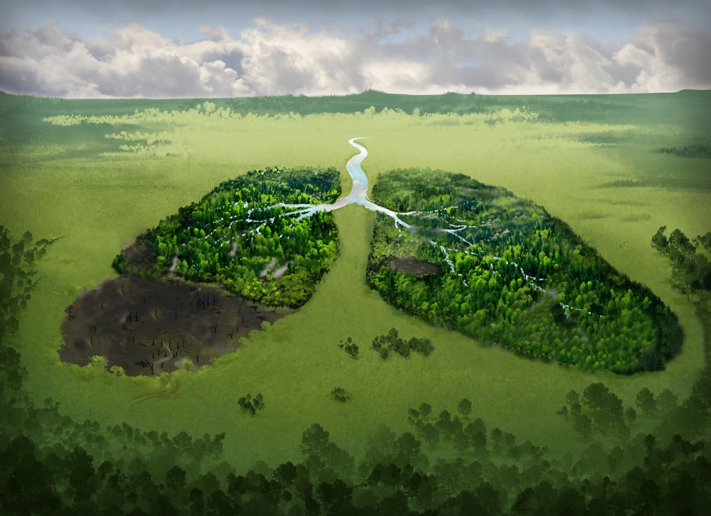
Rừng đang bị tàn phá nghiêm trọng, hàng trăm loài động vật bị đe dọa.
Các em hãy giúp khôi phục lại khu rừng và đưa các loài động vật trở lại
khu rừng thông qua trò chơi: GIẢI CỨU RỪNG XANH

Slide 17
GIẢI CỨU
RỪNG XANH
Notes:
Nhấn vào Play để bắt đầu

Slide 18
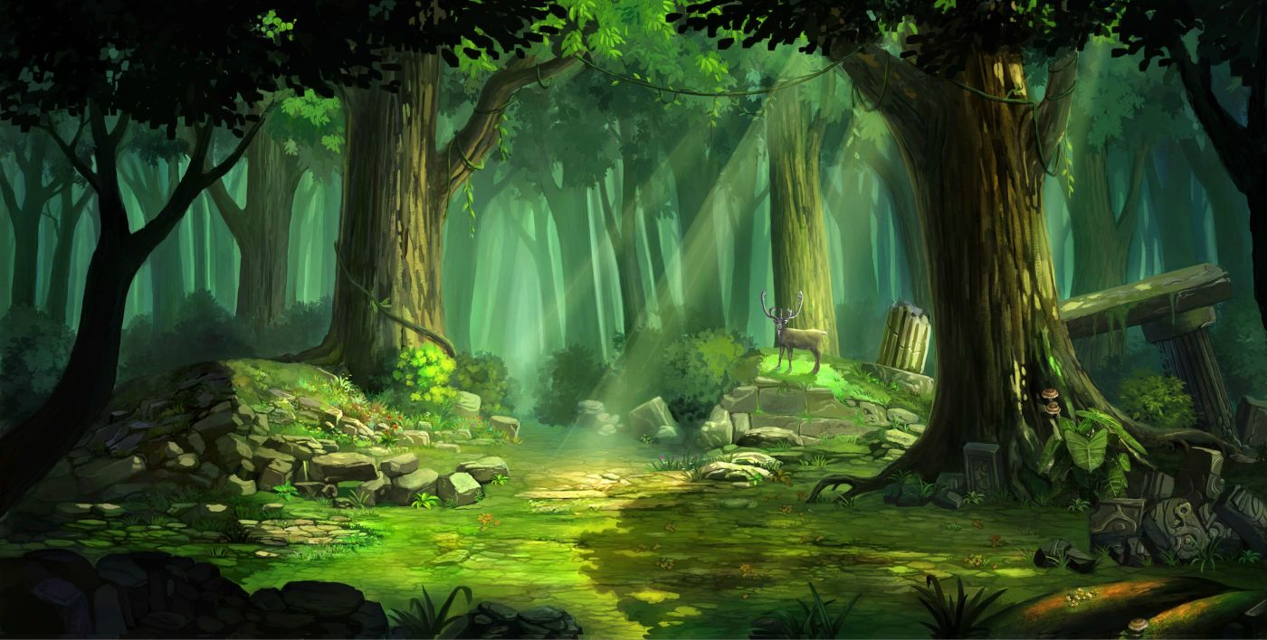
POW!
Notes:
Nhấn vào hàng rào của từng con vật để đến Slide câu hỏi
Sau khi trả lời hết các câu hỏi, nhấn vào chú khỉ để trừng trị gã thợ săn
Nhấn vào gã thợ săn để đến Slide chủ đề

Slide 19
Biểu thức nào là biểu thức số?
ĐÚNG RỒI
Notes:
Trả lời câu hỏi đúng -> Nhấn vào gã thợ săn

Slide 20
Biểu thức số là biểu thức chỉ gồm các số.
Đúng hay sai?
ĐÚNG RỒI
Notes:
Trả lời câu hỏi đúng -> Nhấn vào gã thợ săn

Slide 21
Biểu thức số biểu thị diện tích của hình chữ nhật có chiều rộng là $4 cm$ và chiều dài hơn chiều rộng $2 cm$ là:
ĐÚNG RỒI
Notes:
Trả lời câu hỏi đúng -> Nhấn vào gã thợ săn

Slide 22
Biểu thức nào không phải biểu thức số?
ĐÚNG RỒI
Notes:
Trả lời câu hỏi đúng -> Nhấn vào gã thợ săn

Slide 23
RỪNG VÀNG BIỂN BẠC

Slide 24
HƯỚNG DẪN VỀ NHÀ
Ôn lại kiến thức về biểu thức số.
Làm các bài tập sau:
+ BT1: Hãy viết biểu thức số biểu thị diện tích của một hình thoi có các đường chéo bằng $6 cm$ và $8 cm$.
+ BT2: Hãy viết biểu thức biểu thị chu vi của một hình chữ nhật có chiều rộng là $a (cm)$ và chiều dài hơn chiều rộng $7 cm.$
Đọc trước phần II. Biểu thức đại số và nêu điểm khác nhau của hai biểu thức viết được ở BT1 và BT2.

Slide 25
Thank you…!

